Slide 1
Λόγια του θρανίου
Το ετησιο περιοδικο του 5^{ου} γυμνασιου

Slide 2
Γιατί ;
Θέλουμε οι μαθητές μας να
-παρατηρούν -στοχάζονται -επεξεργάζονται κριτικά τον κόσμο μας -να παράγουν λόγο
Θέλουμε ένα σχολείο
ανοιχτό στην κοινωνία
Θέλουμε να ευαισθητοποιήσουμε τους μαθητές μας για τον
-άνθρωπο στις ευχάριστες και δυσάρεστες στιγμές του
-τον έφηβο
-το περιβάλλον μας

Slide 3
Γιατί ;
Θέλουμε οι μαθητές να
-μάθουν να συνεργάζονται
-γνωρίσουν την εμπειρία της ομάδας
-γνωριστούν μεταξύ τους καλύτερα
-νιώσουν τη χαρά της συμμετοχής
Θέλουμε οι μαθητές μας να
-αναπτύξουν αισθήματα αλληλεγγύης και αγάπης για τον συνάνθρωπο
-να ενεργοποιηθούν για την επίλυση των προβλημάτων τους

Slide 4
Πώς δουλεύουμε ;
Συγκροτούμε τη συντακτική ομάδα
Συναποφασίζουμε τα θέματα που θα μας απασχολήσουν – ιδιαίτερα το κεντρικό
Χωρίζουμε τους μαθητές σε ομάδες ανάλογα με το θέμα που θα δουλέψουν
Η κάθε ομάδα αποφασίζει πώς θα κινηθεί ανάλογα με το θέμα ( επιτόπια έρευνα, συνεντεύξεις, ρεπορτάζ, μελέτη πηγών, γράψιμο - επεξεργασία κειμένων)

Slide 5
Πώς δουλεύουμε ;
Συγκεντρώνουμε φωτογραφικό υλικό, ζωγραφιές
Επιλέγουμε το εξώφυλλο και το οπισθόφυλλο
Τυπώνουμε σε τυπογραφείο της πόλης τη δουλειά μας
Διακινούμε το περιοδικό ώστε να καλύψουμε τα έξοδα μας

Slide 6
ΘΕΜΑΤΑ ΠΟΥ ΜΑΣ ΑΠΑΣΧΟΛΗΣΑΝ Μετανάστες - πρόσφυγες

Slide 7
Εφηβικές ανησυχίες

Slide 8
Ενδοσχολική βία

Slide 9
Κοινωνική αλληλεγγύη – οι δομές στη πόλη μας
Κοινωνική κουζίνα
Συσσίτια της εκκλησίας (Άγιος Κων/νος)
Γιατροί του κόσμου
(επισκέψεις, συνεντεύξεις, ρεπορτάζ)

Slide 10
Κακοποίηση ζώων
Ελεύθερος χρόνος
Διατροφή και υγεία
Facebook
Ελεύθερος χρόνος

Slide 11
συνεντεύξεις
Ιωάννα Καρυστιάνη - συγγραφέας
Κωνσταντίνος Βουράκης – ένας συντοπίτης μας που επιβίωσε από τα ναζιστικά στρατόπεδα συγκέντρωσης
Ιωάννης Τσιάντης – καθηγητής παιδοψυχιατρικής
Ελευθερία Μουλουδάκη – μέλος του ΔΣ των γιατρών του κόσμου
Αντώνης Τσαπατάκης – κολυμβητής-παραολυμπιονίκης
Δέσποινα Μουζουράκη – συντονίστρια της ομάδας αυτοβοήθειας για την ΣΚΠ νομού Χανίων
Άγγελος Αναστασιάδης – προπονητής ποδοσφαίρου
Ζέλικο Κάλαϊτζιτζ, Φώτης Κηπουρός - ποδοσφαιριστές

Slide 12
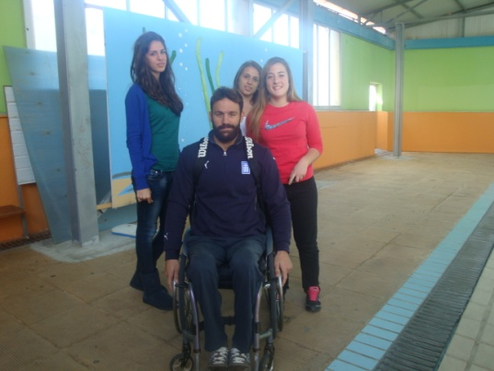
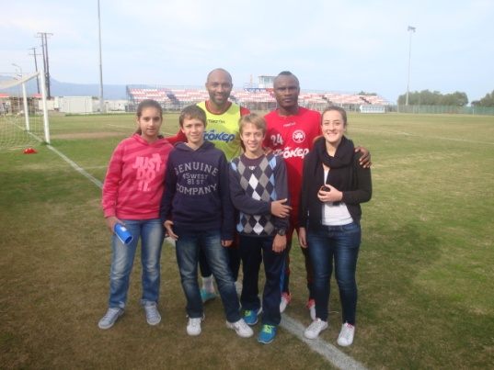
Μόνιμες στήλες
Αθλητισμός
Λογοτεχνικές δημιουργίες μαθητών
Παρουσιάσεις βιβλίων, ταινιών, μουσικών CD
Ανέκδοτα, παιχνίδια κ.α

Slide 13
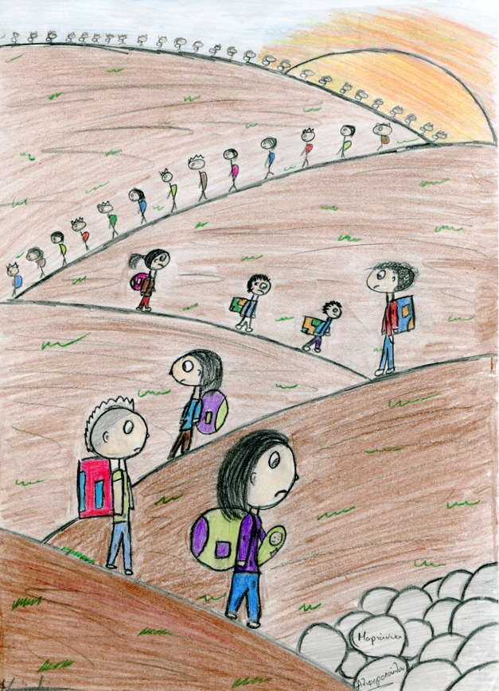
Τεύχος 11^{ο} 2012-13
Εξώφυλλο
οπισθόφυλλο

Slide 14
Συντακτική ομάδα 2012-13

Slide 15
Τεύχος 10^{ο} 2011-12

Slide 16
Συντακτική ομάδα 2011-12

Slide 17
Τεύχος 9^{ο} 2010-2011

Slide 18
Συντακτική ομάδα 2010-11

Slide 19
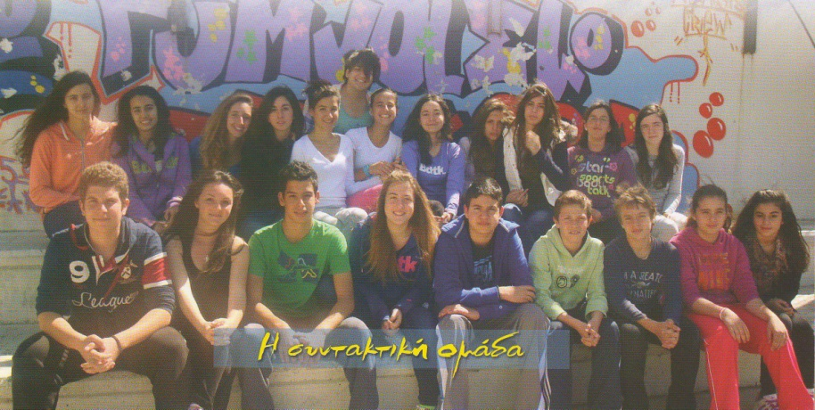
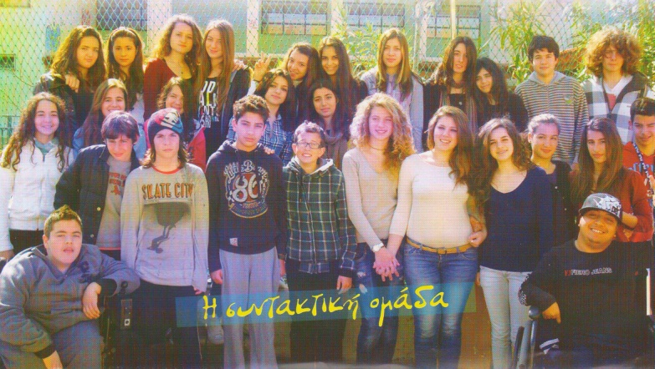
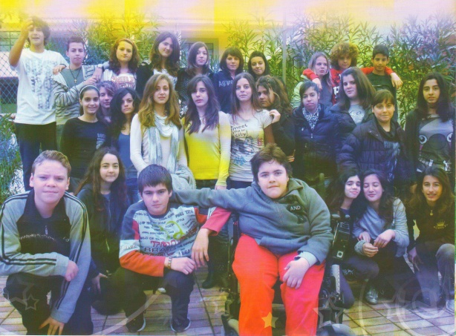
τέλος
Σας ευχαριστούμε !!

